Slide 1
Самодельные игры для развития мелкой моторики
Выполнила: воспитатель, ассистент Пахтунова Феодора Андреевна

Slide 2
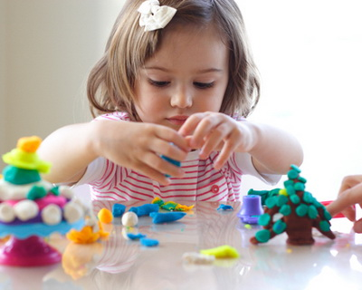
Моторика - это
Моторика (лат. motus — движение) — двигательная активность организма или отдельных органов.

Slide 3
Что обеспечивает мелкая моторика
Связная речь
Логическое мышление
Память

Slide 4
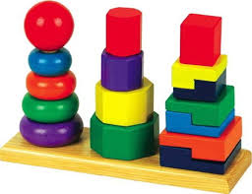
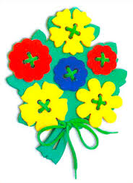
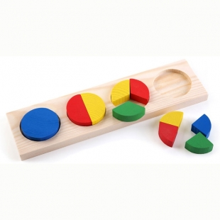
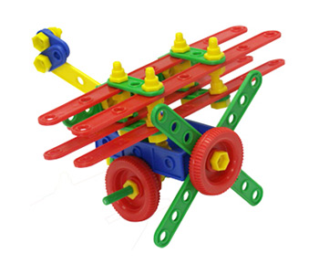
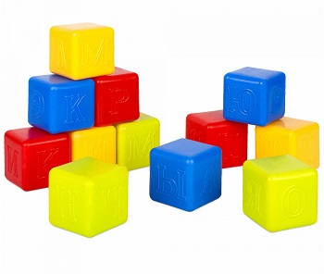
Игры для развития мелкой моторики
Игры-шнуровки
Деревянная пирамидка
Кубики
Конструктор
Пазлы
Нанизывание бусин
Рамки и вкладыши

Slide 5
Материалы для создания игр в домашних условиях
1. Картонная коробка, манка, гуашь
2. Деревянная доска, мягкая ткань, клей пва, пуговицы, кусочки плотной ткани с отверстием для пуговиц
3. Вырезанные из картона и обтянутые тканью части тела бабочки, обшитые цветной тесьмой, целая фигурка бабочки, выполненная из этих же частей (части соединяются с помощью липучек)
4. Разрезная картинка в виде домика (из 4 и более частей)

Slide 6
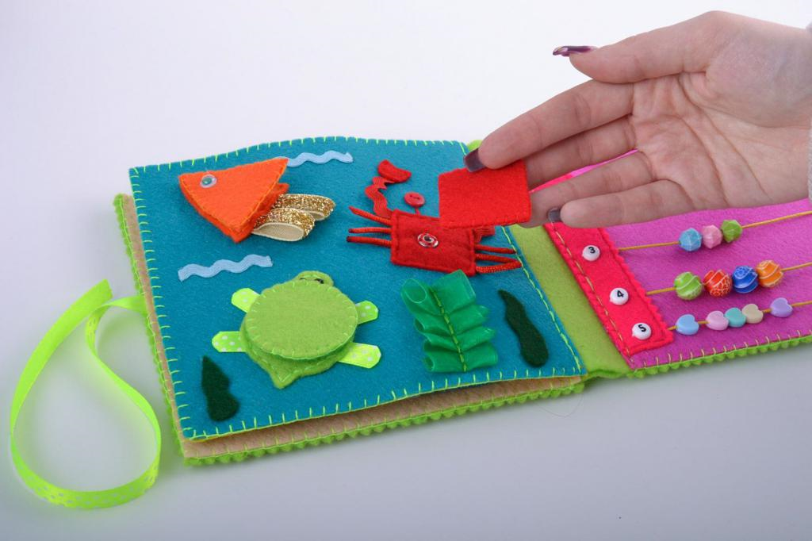
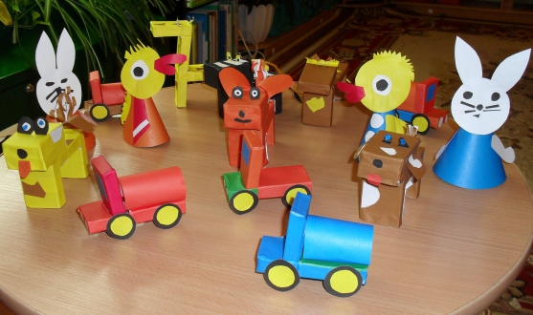

Slide 7
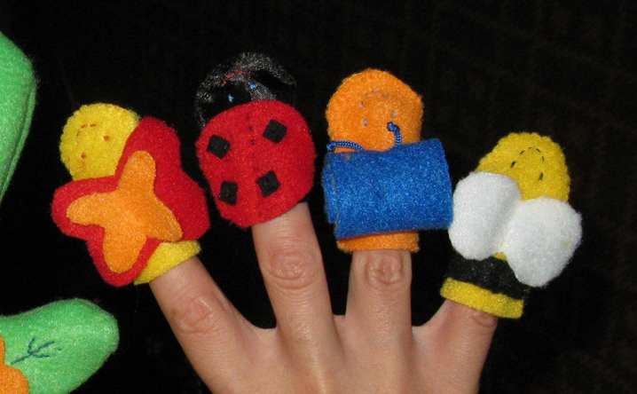
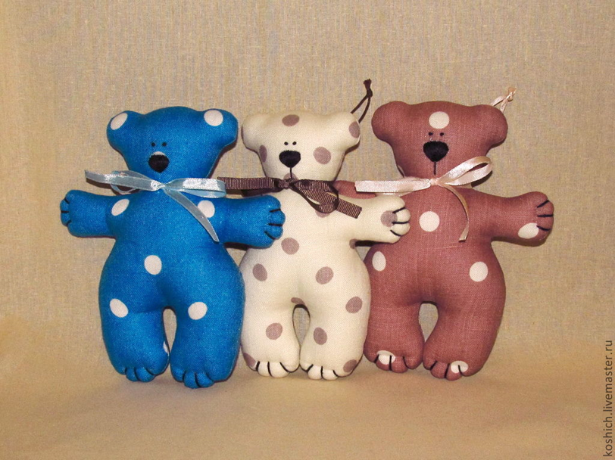

Slide 8
Спасибо за внимание !

